Slide 1
自然災害:颱風

Slide 2
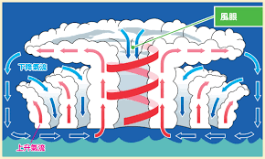
颱風形成原因
習慣上，不同的地區熱帶氣旋有不同的稱呼。人們稱西北太平洋及其沿岸地區（例如中國大陸東南沿岸、香港、澳門、臺灣、朝鮮、韓國、日本、越南、菲律賓等地）的熱帶氣旋為「颱風」

Slide 3
怎麼預防颱風
懸掛在屋外的看板、招牌應取下或釘牢，以免被風吹落。
工地應加強安全措施，鷹架、圍籬應固定。
家庭應準備蠟燭、手電筒、收音機、以及足夠的食物、飲水等。
檢查電路、瓦斯管線以免發生火災。
河、海邊的居民應嚴防河水氾濫或海水倒灌，及早遷移到地勢較高的地區
。

Slide 4
颱風形成
形成一個逆時針旋轉（位於北半球）的空氣漩渦，這就是熱帶氣旋，稱為熱帶擾動。只要氣溫不下降，海水溫度也足夠高，這個熱帶氣旋就會越來越強大，最後形成颱風。

Slide 5
颱風的影響
1:大風：颶風級的風力足以損壞以至摧毀陸地上的建築、橋樑、車輛等。 特別是在建築物沒有被加固的地區，造成破壞更大。
大風亦可以把雜物吹到半空，使戶外環境變成非常危險。以淹沒沿海地區，倘若適逄天文高潮，危害更大。

